Slide 1
Raqamli signallar bilan ishlash (digital i/o)
Arduino dasturlash tilida vaqt bilan ishlovchi 4 ta asosiy kalit so’z ishlatiladi:
1. delay() – kechikish vaqti
2. delayMicroseconds() – kechikish vaqti
3. micros() – vaqtni hisoblash
4. millis() – vaqtni hisoblash
Arduino dasturlash tilida raqamli signallar uchun 3 ta asosiy kalit so’z ishlatiladi:
1. pinMode() – tahrirlash.
2. digitalWrite() – yozish.
3. digitalRead() – o’qish.
Raqamli signallarning asosiy funksiyasi (0) va (1) ya’ni (LOW) va (HIGH).
Arduino mikrokontrollerida (0-13) digital pinlar (raqamli uyachalar) mavjud.

Slide 2
Vaqt bilan ishlash
delay() – kechikish vaqti ya’ni arduino mikrokontrollerida bajarilayotgan ish jarayonini ma’lum vaqtga kechiktirish yoki ishni bajarish taktlarini ma’lum vaqtga ushlab turish.
delayMicroseconds() – bu ham delay() kabi kechikish vaqti, farqi delay() millisekund qiymatlari bo’yicha ishlaydi, delayMicroseconds() mikrosekund qiymatlari bo’yicha ishlaydi va ishlash aniqligini oshiradi.
millis() – vaqtni hisoblash ya’ni arduino mikrokontrolleri bajarayotgan ishning siklik vaqtini hisoblaydi yoki bajaroygan ish taktining ma’lum bir takti oraliqlari vaqtini hisoblaydi.
micros() – bu ham millis() kabi vaqtni hisoblash, millis() – millisekund bo’yicha (±0.001 sek) qiymat beradi, micros() – mikrosekund bo’yicha aniq qiymat beradi.

Slide 3
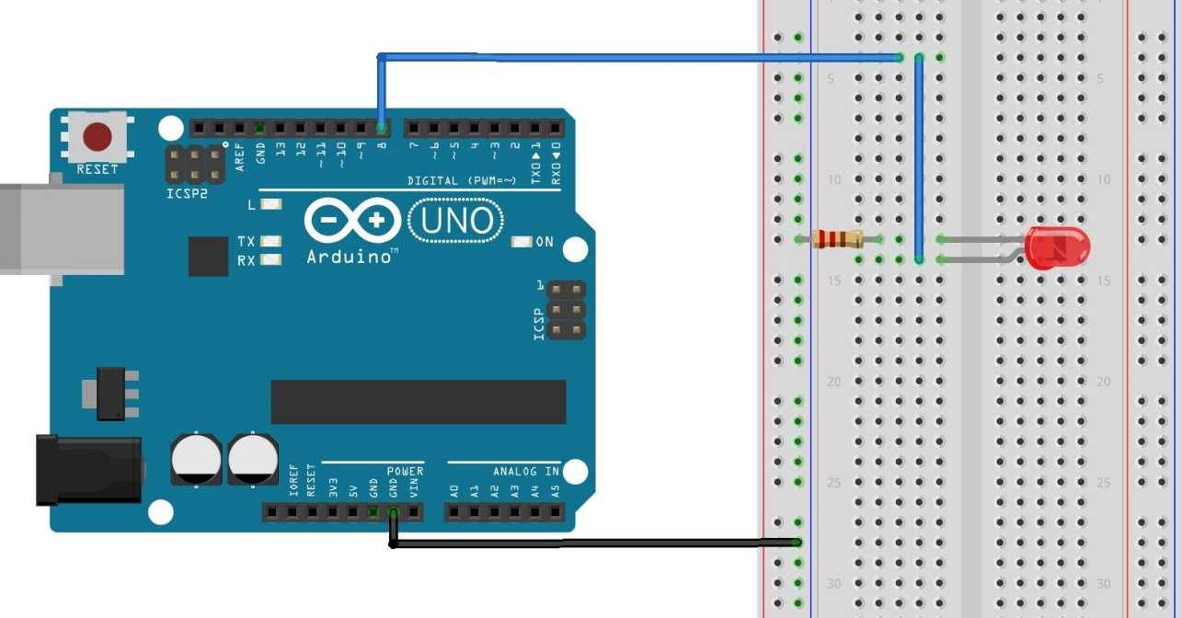
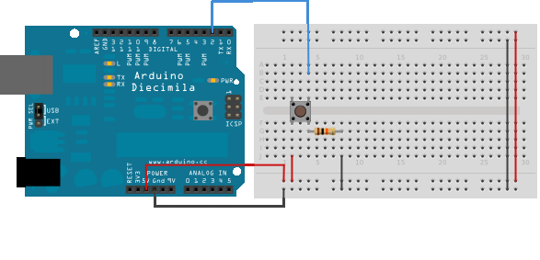
pinmode() – tahrirlash.
pinMode() – tahrirlash yoki pinlar turini tanlash. Bunda raqamli uyachalar (digital pins) tartib raqami tanlanadi va uning turi chiqazuvchi yoki kirituvchi (OUTPUT or INPUT) bo’ladi.
Masalan:
1 – rasmda ko’rsatilgan raqamli uyachaning tartib raqami (8) va u chiqazuvchi bo’ladi, dasturda yozilishi esa: pinMode(8, OUTPUT);
2 – rasmda ko’rsatilgan raqamli uyachaning tartib raqami (2) va u kirituvchi bo’ladi, dasturda yozilishi esa: pinMode(2, INPUT);
1 – rasm
2 – rasm

Slide 4
Digitalwrite() – yozish.
digitalWrite() – yozish ya’ni raqamli uyachalardan foydalanishning yozish qismi. Bunda raqamli uyachalarning tartib raqami tanlanadi va ularni yoqish yoki o’chirish (HIGH or LOW) mumkin bo’ladi.
Bu rasm uchun dastur kodi:
void setup () {
pinMode(8, OUTPUT); → 8-pin chiqazuvchi
}
void loop() {
digitalWrite(8, HIGH); → 8-pinni yoqish
delay(1000); → 1 sekund kutish
digitalWrite(8,LOW); → 8-pinni o’chirish
delay(1000); → 1 sekund kutish
}

Slide 5
DigitalRead() – o’qish.
digitalRead() – o’qish ya’ni raqamli uyachalardan foydalanishning o’qish qismi. Bunda raqamli uyachalarning tartib raqami tanlansa bas. O’qilgan ma’lumotlarning o’lchami 1 bitga teng ya’ni (0 va 1), shuning uchun uni mantiqiy (bool) o’zgaruvchiga o’zlashtirsa bo’ladi.
Bu rasm uchun dastur kodi:
void setup () {
pinMode(2, INPUT); → 2-pin kirituvchi
Serial.begin(9600); → tizimni faollashtirish “9600” – axborot almashinish tezligi (bit/sek) da o’lchanadi.
}
void loop() {
bool pin2 = digitalRead(2); → mantiqiy o’zgaruvchiga o’zlashtirildi
Serial.println(pin2); → tizim monitoriga pin2 o’zgaruvchining qiymatini chiqarish
}

Slide 6
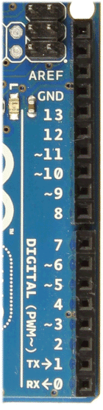
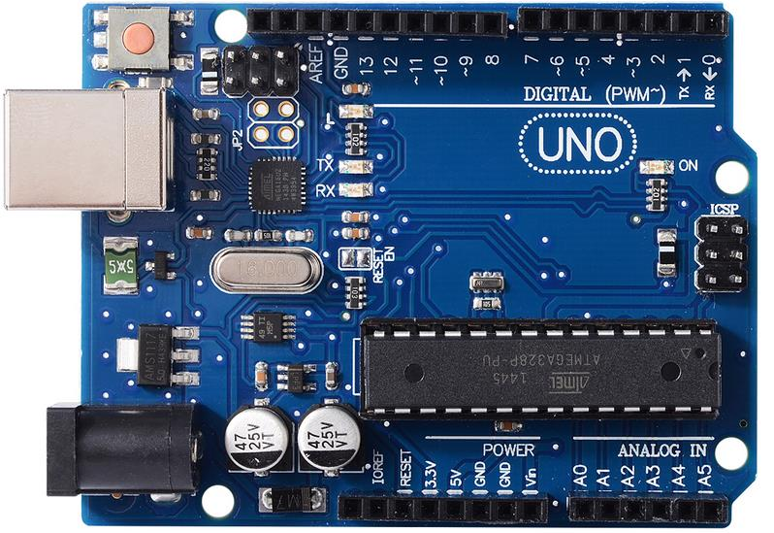
Arduino mikrokontrollerida digital pinlar
Arduino UNO mikrokontrollerida 0-13 (digital pins) raqamli uyachalar mavjud bo’lib ularning (~) belgili uyachalari analog uyachalar sifatida ishlatish mumkin bo’lganlari hisoblanadi. Bunda (2 – 13) raqamli uyachalar sifatida ishlatilsa ulardan (3, 5, 6, 9, 10, 11) uyachalarni analog uyachalar sifatida ishlatish mumkin.

Slide 7
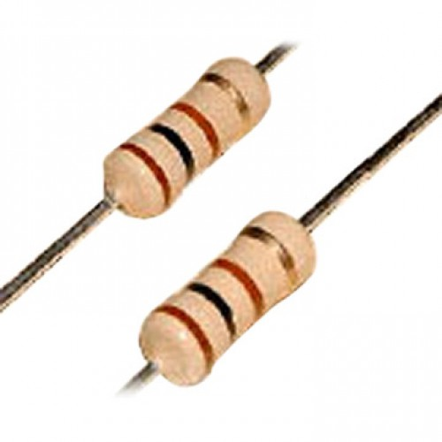
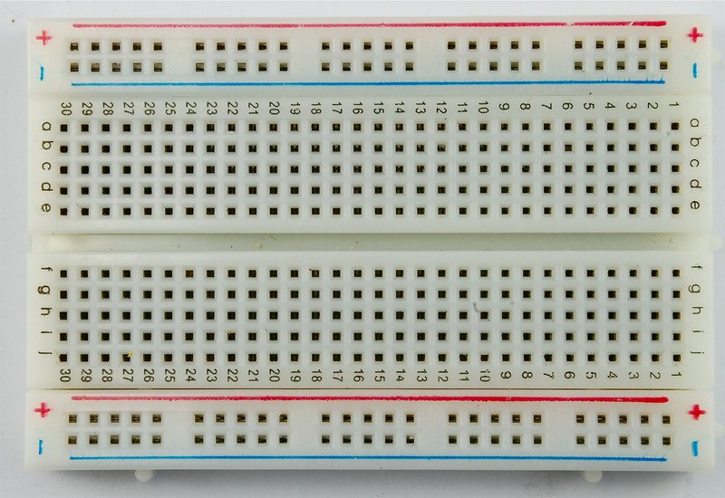
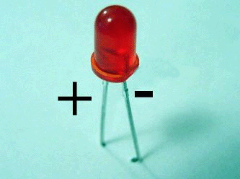
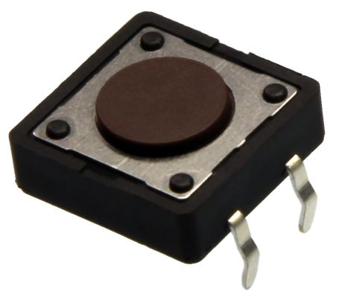
Digital i/o dan foydalanib tizim yaratish.
Kerak bo’ladigan detallar:
Arduino Uno mikrokontrolleri, o’zi qaytuvchi tugma (switch), yorituvchi diod, 1 kOm qarshilik 2ta va yig’ish uchun taxtacha (breadboard).
Ishdan maqsad:
Arduino mikrokontrolleridan foydalanib chiroqni tugma orqali boshqarishni o’rganish.
Tizim vazifasi:
Tugma 1 marta bosib qo’yib yuborilganda chiroq yonsin va yana bir marta bosib qo’yib yuborilganda o’chsin.

Slide 8
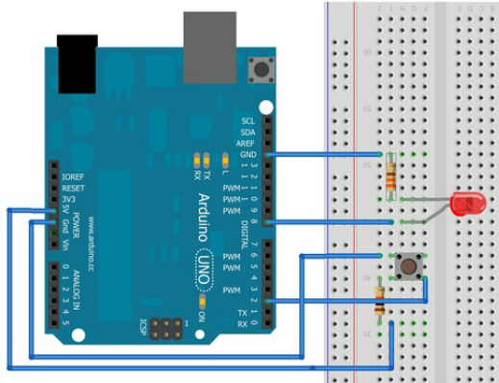
Tizim sxemasi

Slide 9
Tizim dasturi
Tizimning dasturi Arduino IDE dasturlash muhitida tuziladi:
void setup () {
pinMode(2, INPUT);
pinMode(8, OUTPUT);
}
bool chiroq = false;
void loop () {
bool pin2 = digitalRead(2);
if (pin2) {
chiroq = !chiroq;
delay(200);
}
if (chiroq == true) {
digitalWrite(8, HIGH);
}
else {
digitalWrite(8, LOW);
}

